Slide 1
第7章
分布式数据库HBase
《Hadoop大数据原理与应用》西安电子科技大学出版社

Slide 2
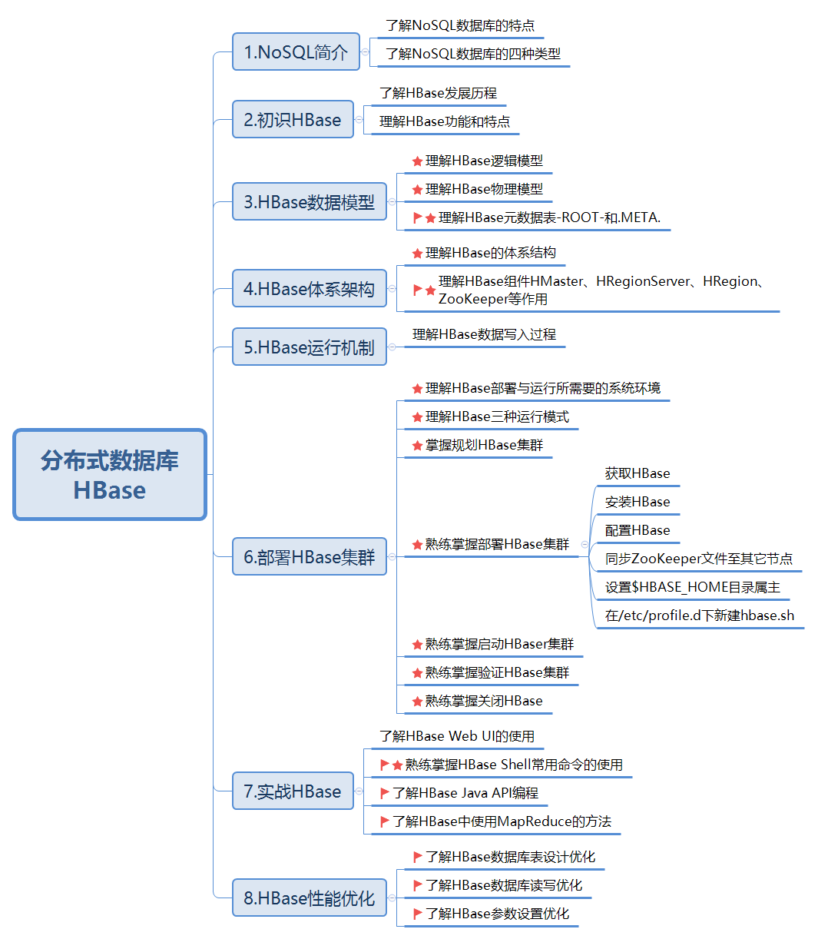
【知识与能力要求】

Slide 3
第7章 分布式数据库HBase
7.1 NoSQL简介
7.2 初识HBase
7.3 HBase数据模型
7.4 HBase体系架构
7.5 HBase运行机制
7.6 部署HBase集群
7.7 实战HBase
7.8 HBase性能优化

Slide 4
7.1 NoSQL简介
NoSQL（Not only SQL）的含义是“不仅仅是SQL”，是一类区别与传统关系型数据库的新型数据库系统。NoSQL出现和发展的主要背景是传统的关系型数据库逐渐无法满足互联网时代日益发展的大数据软件应用系统，为了弥补关系数据库的不足。它主要用于解决三类大数据应用的需求：高并发读写，海量数据的高效存储和管理，高可扩展性和高可用性。
NoSQL数据库特点
（1）易扩展。NoSQL数据库种类繁多，但是一个共同的特点都是去掉关系数据库的关系型特性。数据之间无关系，这样就非常容易扩展。即无形之间，在架构的层面上带来了可扩展的能力。
（2）高性能。NoSQL数据库都具有非常高的读写性能，尤其在大量数据下，同样表现优秀。这主要得益于它不受关系代数约束，数据库的结构简单。
（3）高灵活性。NoSQL无需事先为要存储的数据建立字段，随时可以存储自定义的数据格式。而在关系数据库里，增删字段是一件非常麻烦的事情。如果是非常大数据量的表，增加字段简直就是一个噩梦。这点在大量数据的Web2.0时代尤其明显。
（4）高可用性。NoSQL在不影响性能的情况下，就可以方便的实现高可用的架构。比如Cassandra，HBase等NoSQL数据库，通过复制模型也能实现高可用性。
（5）开源、成本低。多数NoSQL数据库产品是开源软件，不存在昂贵的产品授权和注册费用。同时，开源社区可以提供丰富的产品使用支持和扩展插件，大大方便了软件的使用。

Slide 5
7.1 NoSQL简介
NoSQL数据库的应用场景主要包括下面四个方面：
（1）数据库表schema经常变化。比如在线商城，维护产品的属性经常要增加字段，这就意味着数据库相关代码和配置需要更改，如果该表的数据量达到百万级别，新增字段会带来很大的额外开销（例如重建索引等）。在这种场景下，NoSQL可以极大提升数据库的可伸缩性，减轻开发人员的负担。
（2）数据库表字段是复杂数据类型。对于复杂数据类型，传统数据库需要进行扩展才能支持，例如xml类型的字段，不管是查询还是更改，效率非常一般。主要原因是关系数据库对xml字段很难建立高效的索引，通常应用层需要重做从字符流到 dom的解析转换。而NoSQL数据库通常以json格式存储xml，提供了原生态的支持，在效率上远高于传统关系型数据库。
（3）高并发数据库请求。此类应用常见于Web 2.0的网站，很多应用对于数据一致性要求很低，而关系型数据库的事务以及大表连接反而成了“性能杀手”。
（4）海量数据的分布式存储。海量数据的存储如果选用大型商用数据库，比如Oracle，那么整个解决方案的成本是非常高的。而NoSQL分布式存储，可以部署在廉价的硬件上，是一个性价比非常高的解决方案。
当然，这并不是说NoSQL可以解决一切问题，比如ERP系统、BI系统，在大部分情况还是推荐使用传统关系型数据库。主要原因是此类系统的业务模型复杂，使用NoSQL将导致系统的维护成本增加。

Slide 6
常见的四种NoSQL数据库
NoSQL | 键值数据库 | 列式数据库 | 文档数据库 | 图数据库
优势 | 快速查询 | 查找速度快，可扩展性强，更容易进行分布式扩展 | 数据结构要求不严格 | 利用图结构相关算法
劣势 | 存储的数据缺少结构化 | 功能相对局限 | 查询性能不高，而且缺乏统一的查询语法 | 需要对整个图做计算才能得出结果，不容易做分布式的集群方案。
相关产品 | Tokyo Cabinet/Tyrant、Redis、Voldemort、Berkeley DB | Cassandra, HBase, Riak | CouchDB、MongoDB | Neo4J、InfoGrid、Inﬁnite Graph
应用 | 内容缓存，主要用于处理大量数据的高访问负载 | 分布式的文件系统 | Web应用（与Key-Value类似，Value是结构化的） | 社交网络
数据模型 | 键值对 | 以列簇式存储，将同一列数据存在文件系统中 | 一系列键值对 | 图结构

Slide 7
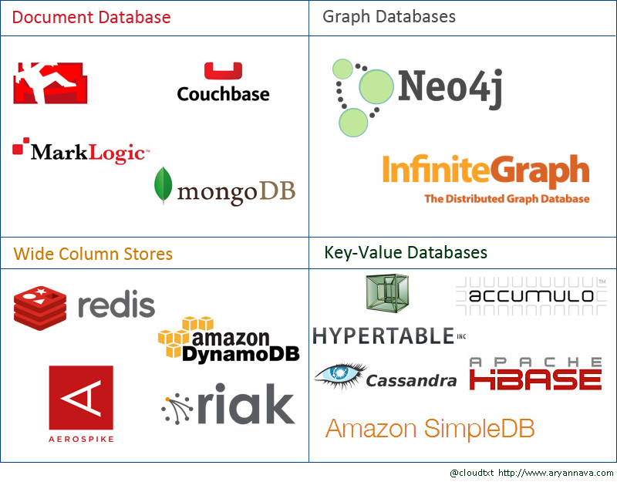

Slide 8

7.2 初识HBase
HBase是一个高可靠、高性能、列存储、可伸缩、实时读写的分布式数据库系统，是Hadoop生态系统的重要组成部分之一。HBase是Google的BigTable的开源实现，使用Java语言编写。
2006 - Big Table
2007 - Hadoop 贡献者
2008 - Hadoop子项目
2010 - Apache 顶级项目
2018 - 1.43 稳定版本

Slide 9
7.2 初识HBase
HBase利用Hadoop MapReduce来处理HBase中的海量数据，实现高性能计算；使用ZooKeeper作为协同服务，实现稳定服务和失败恢复；使用HDFS作为高可靠的底层存储，利用廉价集群提供海量数据存储能力。与Hadoop一样，HBase主要依靠横向扩展，通过不断增加廉价的商用服务器，来增加计算和存储能力。
HBase仅能通过行键（Row key）和行键的范围来检索数据，仅支持单行事务（可通过Hive支持来实现多表Join等复杂操作），主要用来存储非结构化和半结构化的松散数据。HBase的主要特点包括：数据稀疏、高维度（面向列）、分布式、键值有序存储、数据一致性。

Slide 10
7.3 HBase数据模型
逻辑上，HBase以表的形式呈现给最终用户。
物理上，HBase以文件的形式存储在HDFS中。
为了高效管理数据，HBase设计了一些元数据库表来提高数据存取效率。

Slide 11
7.3.1 逻辑模型
术语 | 说明
表（Table） | 由行和列组成，列划分为若干个列族
行键（Row key） | 每一行代表着一个数据对象，由行键来标识，行键会被建立索引，数据的获取通过Row key完成，采用字符串
列族（Column Family） | 列的集合，一个表中列可以分成不同列族，列族需在表创建时就定义好，数量不能太多，不能频繁修改
列限定符（Column Qualifier） | 表中具体一个列的名字，列族里的数据通过列限定符来定位，列限定符不用事先定义，也不需在不同行之间保持一致。被视为byte[]。列名以列族作为前缀，列族:列限定符
单元格（Cell） | 每一个行键、列族和列标识符共同确定的一个单元，存储在单元格里的数据称为单元格数据，单元格和单元格数据也没有特定的数据类型，以byte[]来存储
时间戳（Timestamp） | 每个单元格都保存着同一份数据的多个版本，这些版本采用时间戳进行索引。采用64位整型，降序存储

Slide 12
【实例：存储网页内容的HBase逻辑视图】
其中，行键Row Key为网址的逆序，这样可以将相同域名的网页存放在相邻的物理位置，Timestamp表示网页的历史版本，列Column包含了3个列族，注意某些单元值可以为空。
行键 | 时间戳 | 列
 |  | 列族contents | 列族anchor | 列族mime
"cn.edu.xinjing.www" | t4 | contents:html="<html>c4</html>" | anchor:xijing.edu.cn="…"
 | t3 | contents:html="<html>c3</html>" | anchor:xijing.cn="…"
 | t2 | contents:html="<html>c2</html>"
 | t1 | contents:html="<html>c1</html>" |  | mime:type="text/html"

Slide 13
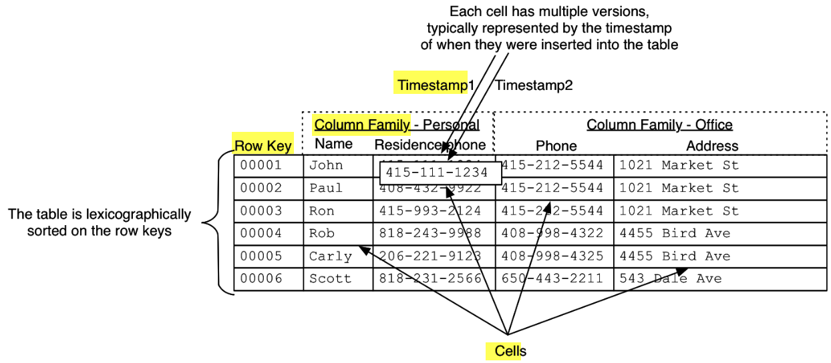
【实例：存储职工信息的HBase逻辑视图】

Slide 14
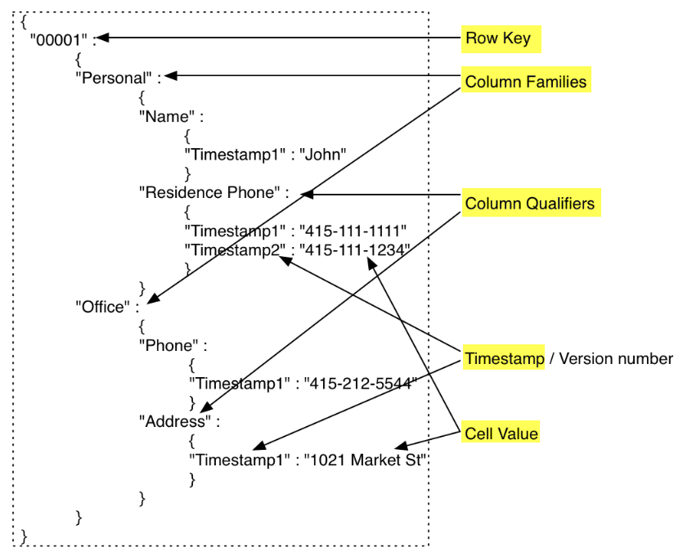
【实例：存储职工信息的HBase逻辑视图】
多维度的Map模型

Slide 15
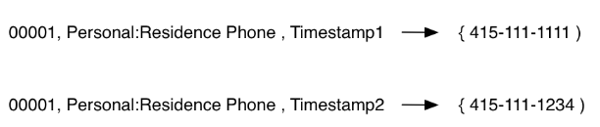
数据坐标
四维坐标
(行键，列族，列限定符，时间戳）
Key
Value

Slide 16
7.3.2 物理模型
HBase是按照列存储的稀疏行/列矩阵，其物理模型实际上就是把逻辑模型中的一个行进行分割，并按照列族存储。

Slide 17
【实例：存储网页内容的HBase物理视图】
列族contents
行键 | 时间戳 | 列族contents
"cn.edu.xinjing.www" | t4 | contents:html="<html>c4</html>"
 | t3 | contents:html="<html>c3</html>"
 | t2 | contents:html="<html>c2</html>"
 | t1 | contents:html="<html>c1</html>"
列族anchor
行键 | 时间戳 | 列族anchor
"cn.edu.xinjing.www" | t4 | anchor:xijing.edu.cn="…"
 | t3 | anchor:xijing.cn="…"
列族mime
行键 | 时间戳 | 列族mime
"cn.edu.xinjing.www" | t1 | mime:type="text/html"

Slide 18
7.3.2 物理模型
HBase中的所有数据文件都存储在Hadoop HDFS文件系统上，主要包括两种文件类型：HFile和HLog。
1）HFile
HFile是HBase中KeyValue数据的存储格式，是Hadoop的二进制格式文件，它是参考BigTable的SSTable和Hadoop的TFile的实现。从HBase开始到现在，HFile经历了三个版本，其中V2在0.92引入，V3在0.98引入。HFile V1版本在实际使用过程中发现它占用内存多，HFile V2版本针对此进行了优化，HFile V3版本基本和V2版本相同，只是在Cell层面添加了Tag数组的支持。

Slide 19
HFile V2逻辑结构

Slide 20
HFile V2物理结构

Slide 21
7.3.2 物理模型
2）HLog
HLog是HBase中WAL（Write Ahead Log）的存储格式，物理上是Hadoop的Sequence File。Sequence File的Key是HLogKey对象，HLogKey中记录了写入数据的归属信息，除了table和region名字外，同时还包括sequenceid和write time，sequenceid的起始值为0，或者是最近一次存入文件系统中的sequenceid，write time是写入时间。HLog Sequece File的Value是HBase的KeyValue对象，即对应HFile中的KeyValue。

Slide 22
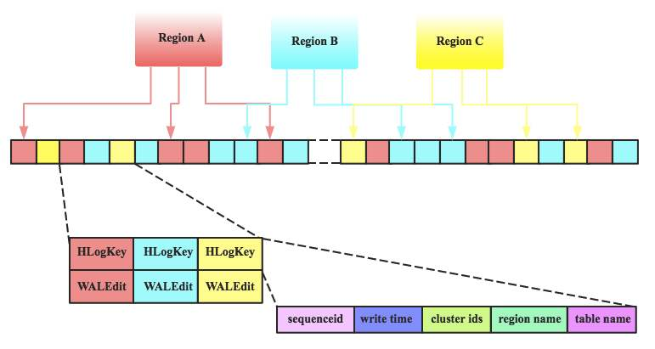
HLog逻辑结构

Slide 23
7.3.3 元数据表
HBase的大部分操作都是在HRegionServer中完成，客户端想要进行插入、删除和查询数据都需要先找到对应的HRegionServer。客户端需要通过两个元数据表来找到HRegionServer和HRegion之间的对应关系：-ROOT-和.META.。它们是HBase的两张系统表，用于管理普通数据，其存储和操作方式和普通表相似，差别在于它们存储的是Region的分布情况和每个Region的详细信息，而不是普通数据。
HBase使用类似B+树的三层结构来保存Region位置信息。

Slide 24
HBase三层结构
用户数据表
.META.表
ZooKeeper文件
-ROOT-表
用户数据表
层次 | 名称 | 作用
第一层 | ZooKeeper文件 | 记录了-ROOT-表的位置信息
第二层 | -ROOT-表 | 记录了.META.表的Region位置信息，-ROOT-只能有一个Region，通过-ROOT-表就可以访问.META.表中的数据
第三层 | .META.表 | 记录了用户数据表的Region位置信息，.META.表可以有多个Region，保存了HBase中所有用户数据表的Region位置信息

Slide 25
HBase三层结构
客户端访问用户数据之前，需要首先访问ZooKeeperr获得-ROOT-表的位置然后访问-ROOT-表，获得.META.表的信息，接着访问.META.表，找到所需的Region具体位于哪个Region服务器，最后才会到该Region服务器上读取数据。该过程需要多次网络操作，为了加快寻址过程，一般客户端会将查询过的位置信息缓存起来，缓存不会主动失效，因此如果客户端上的缓存全部失效，则需要进行6次网络来回，才能定位到正确的Region，其中三次用来发现缓存失效，另外三次用来获取位置信息。

Slide 26
7.4 HBase体系架构
HBase采用Master/Slave架构，HBase集群成员包括Client、ZooKeeper集群、HMaster节点、HRegionServer节点，在底层HBase将数据存储于HDFS中。

Slide 27
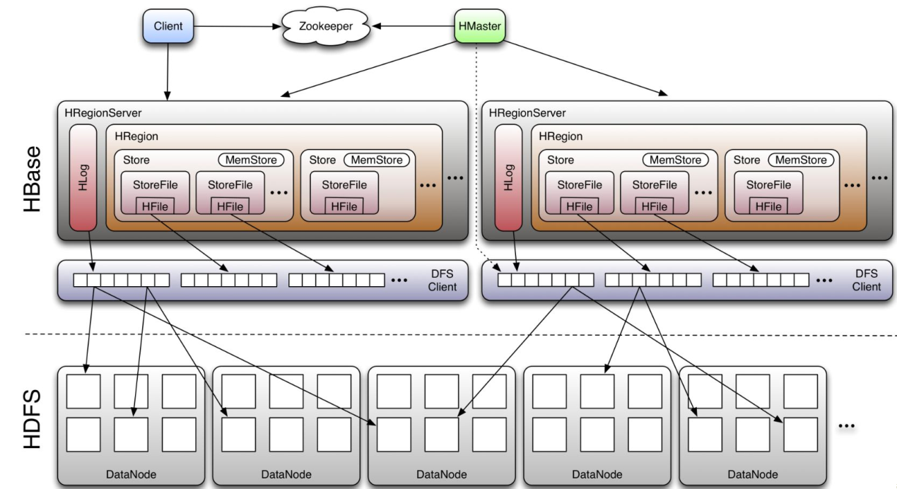

Slide 28
7.4 HBase体系架构
1. Client
HBase Client使用HBase的RPC机制与HMaster和HRegionServer进行通信，对于管理类操作，Client与HMaster进行RPC；对于数据读写类操作，Client与HRegionServer进行RPC。客户端包含访问HBase的接口，通常维护一些缓存来加快HBase数据的访问速度，例如缓存各个Region的位置信息。
2. ZooKeeper
Zookeeper作为管理者，保证任何时候，集群中只有一个Master，对于HBase，ZooKeeper提供以下基本功能。
存储-ROOT-表的地址、HMaster的地址、HRegionServer的地址。
通过ZooKeeper，HMaster可以随时感知到各个HRegionServer的健康状态。
ZooKeeper避免HMaster单点故障问题，HBase中可以启动多个HMaster，通过ZooKeeper的选举机制确保只有一个为当前HBase集群的master。

Slide 29
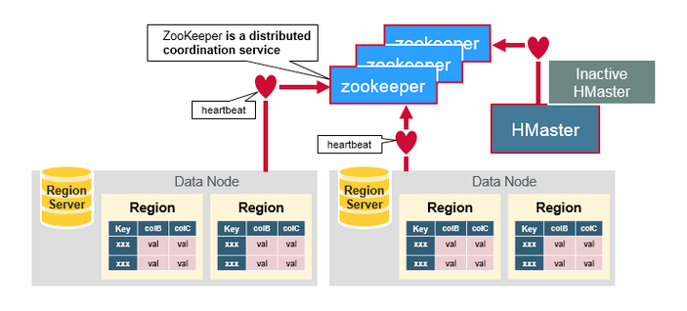
ZooKeeper提供功能

Slide 30
7.4 HBase体系架构
3. HMaster
HMaster是HBase的主服务程序，HBase中可以启动多个HMaster，通过Zookeeper选举机制保证每个时刻只有1个HMaster运行。HMaster主要完成以下任务。
管理HRegionServer，实现其负载均衡。
管理和分配HRegion，比如在HRegion split时分配新的HRegion；在HRegionServer退出时迁移其内的HRegion到其他HRegionServer上。
实现DDL操作（Data Definition Language，namespace和table的增删改，column familiy的增删改等）。
管理namespace和table的元数据（实际存储在HDFS上）。
权限控制（ACL）。

Slide 31
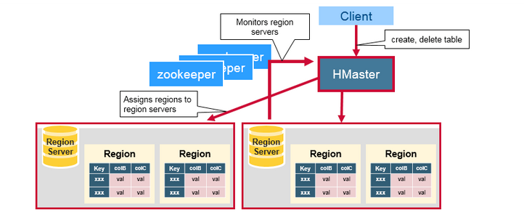
Hmaster完成任务

Slide 32
7.4 HBase体系架构
4. HRegionServer
HRegionServer是HBase的从服务程序，HBase集群中可以有多个HRegionServer，其主要功能包括以下几个方面。
存放和管理本地HRegion。
读写HDFS，管理Table中的数据。
Client直接通过HRegionServer读写数据（从HMaster中获取元数据，找到RowKey所在的HRegion/HRegionServer后进行数据读写）。
HRegionServer和DataNode一般会放在相同的Server上实现数据的本地化。

Slide 33
HRegion、Store、HLog的功能
（1）HRegion
HRegionServer内部管理了一系列HRegion对象，每个HRegion对应了表中的一个Region，每个表最初只有一个Region，随着表中记录增加直到某个阈值，Region会被分割形成两个新的Region。
HRegion中由多个Store组成，每个Store对应了表中的一个Column Family的存储，可以看出每个Column Family其实就是一个集中的存储单元，因此最好将具有共同I/O特性的Column放在一个Column Family中，这样做最为高效。

Slide 34
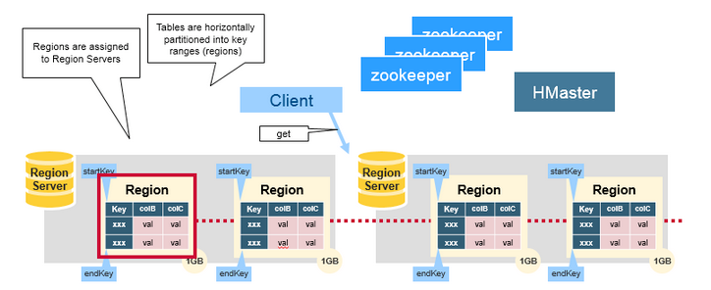
HRegion功能

Slide 35
HRegion、Store、HLog的功能
（2）Store
Store是HBase存储的核心，由两部分组成：MemStore和StoreFiles。MemStore是在内存中的缓存，保存最近更新的数据；StoreFile是磁盘中的文件。用户写入的数据首先会放入MemStore，当MemStore满了以后会刷新成一个StoreFile（底层实现是HFile），当StoreFile文件数量增长到一定阈值，会触发Compact合并操作，将多个StoreFiles合并成一个StoreFile，合并过程中会进行版本合并和数据删除，因此可以看出HBase其实只有增加数据，所有的更新和删除操作都是在后续的Compact过程中进行的，这使得用户的写操作只要进入内存中就可以立即返回，保证了HBase I/O的高性能。当StoreFiles Compact后，会逐步形成越来越大的StoreFile，当单个StoreFile大小超过一定阈值后，会触发Split分裂操作，同时把当前Region Split成2个Region，父Region会下线，新分裂出的2个孩子Region会被HMaster分配到相应的HRegionServer上，使得原先1个Region的压力得以分流到2个Region上。

Slide 36
HRegion、Store、HLog的功能
（3）HLog
每个HRegionServer维护一个Hlog，而不是每个HRegion维护一个HLog。这样不同HRegion（来自不同表）的日志会混在一起，这样做的目的是不断追加单个文件相对于同时写多个文件而言，可以减少磁盘寻址次数，因此可以提高对表的写性能。但同时带来的麻烦是，如果一台HRegionServer下线，为了恢复其上的HRegion，需要将HRegionServer上的HLog进行拆分，然后分发到其它HRegionServer上进行恢复。
HLog文件定期会滚动出新的并删除旧的文件（已持久化到StoreFile中的数据）。当HRegionServer意外终止后，HMaster会通过Zookeeper感知到，HMaster首先会处理遗留的HLog文件，将其中不同HRegion的HLog数据进行拆分，分别放到相应HRegion的目录下，然后再将失效的HRegion重新分配，领取到这些HRegion的HRegionServer在加载Region的过程中会发现有历史HLog需要处理，因此会重做HLog中的数据到MemStore中，然后清空到StoreFiles，完成数据恢复。

Slide 37
7.5 HBase运行机制
Master的工作原理
RegionServer的工作原理
Store的工作原理

Slide 38
7.5.1 Master的工作原理
主服务器Master主要负责表和Region的管理工作。Master启动后会进行以下操作。
（1）从Zookeeper上获取唯一一个代表Active Master的锁，用来阻止其它Master成为活着的Master。
（2）扫描Zookeeper上的Server目录，获得当前可用的RegionServer列表。
（3）与第2步获得的每个RegionServer通信，获得当前已分配的Region和RegionServer的对应关系。
（4）扫描.META.的Region集合，计算得到当前还未分配的Region，将它们放入待分配Region列表。

Slide 39
7.5.2 RegionServer的工作原理
RegionServer是HBase中最核心的模块，其内部管理了一系列Region对象和一个HLog文件，其中HLog是磁盘上的记录文件，它记录着所有的更新操作。每个Region对象又是由多个Store组成，每个Store又包含了一个MemStore缓存和若干个StoreFile文件。
当用户写入数据时，会被分配到相应的RegionServer去执行操作。用户数据首先被写入到MemStore和HLog中，当操作写入HLog后，commit()方法才会将其返回给客户端。当用户读取数据时，RegionServer会首先访问MemStore缓存，如果数据不在缓存中，才回到磁盘上的StoreFile中去寻找。

Slide 40
7.5.2 RegionServer的工作原理
任何时刻，一个Region只能分配给一个RegionServer。Master记录了当前有哪些可用的RegionServer，以及当前哪些Region分配给了哪些RegionServer，哪些Region还没有分配。当存在未分配的Region，并且有一个RegionServer上有可用空间时，Master就给这个RegionServer发送一个装载请求，把Region分配给这个RegionServer。RegionServer得到请求后，就开始对此Region提供服务。
RegionServer状态由Master使用Zookeeper来跟踪。当某个RegionServer启动时，会首先在Zookeeper上的Server目录下建立代表自己的文件，并获得该文件的独占锁。由于Master订阅了Server目录上的变更消息，当Server目录下的文件出现新增或删除操作时，Master可以得到来自Zookeeper的实时通知。因此一旦RegionServer上线，Master能马上得到消息。

Slide 41
7.5.3 Store的工作原理
RegionServer是HBase的核心模块，而Store则是RegionServer的核心。每个Store对应了表中一个列族的存储，每个Store包含了一个MemStore缓存和若干个StoreFile文件。
数据更新时会被首先写入到HLog和MemStore中。MemStore中的数据是排序的，当MemStore数据增加到一定阈值时，就会创建一个新的MemStore，并且将老的MemStore添加到flush队列，由单独的线程刷新到磁盘上，成为一个StoreFile。与此同时，系统会在Zookeeper中记录一个重做点（Redo Point），表示这个时刻之前的变更已经持久化了（Minor compact）。当系统出现意外时，可能导致MemStore中的数据丢失，此时使用HLog来恢复检查点（Checkpoint）之后的数据。
当一个Store中的StoreFile文件数量达到事先设定的数量时，就会进行一次合并（Major compact）操作，将对修改同一个key的多个StoreFile文件合并到一起，形成一个大的StoreFile，当StoreFile的大小达到一定阈值后，又会对StoreFile进行分裂（Split）操作，分裂为两个StoreFile。同时，当前的1个父Region会被分裂成2个子Region，父Region下线，新分裂出的2个子Region会被Master分配到相应的RegionServer上。由于StoreFile是只读的，故对表的更新其实是不断追加的操作，因此在处理读请求时，需要访问Store中全部的StoreFile和MemStore，将它们按照Row key进行合并。由于StoreFile和MemStore都是经过排序的，并且StoreFile带有内存索引，合并的过程比较高效。

Slide 42
7.6 部署HBase集群
了解HBase运行环境和运行模式
规划HBase集群
部署HBase集群
启动HBase集群
验证HBase集群

Slide 43
7.6.1 运行环境
对于大部分Java开源产品而言，在部署与运行之前，总是需要搭建一个合适的环境，通常包括操作系统和Java环境两方面。同时，HBase依赖于ZooKeeper和HDFS，因此HBase部署与运行所需要的系统环境包括以下几个方面。
1）操作系统
HBase支持不同平台，在当前绝大多数主流的操作系统上都能够运行，例如Unix/Linux、Windows等。本书采用的操作系统为Linux发行版CentOS 7。
2）Java环境
HBase使用Java语言编写，因此它的运行环境需要Java环境的支持。
3）HDFS
HBase使用HDFS作为高可靠的底层存储，利用廉价集群提供海量数据存储能力，分布模式部署HBase时需要部署HDFS。
4）ZooKeeper
HBase使用ZooKeeper作为协同服务，实现稳定服务和失败恢复，因此需要部署ZooKeeper。

Slide 44
7.6.2 运行模式
HBase运行模式有以下三种：
（1）单机模式（Standalone Mode）：只在一台计算机上运行，这种模式下，HBase所有守护进程包括Master、RegionServers和ZooKeeper都运行在一个JVM中，存储采用本地文件系统，没有采用分布式文件系统HDFS。
（2）伪分布模式（Pseudo-Distributed Mode）：只在一台计算机上运行，在这种模式下，HBase所有守护进程都运行在一个节点上，在一个节点上模拟了一个具有HBase完整功能的微型集群，存储采用分布式文件系统HDFS，但是HDFS的名称节点和数据节点都位于同一台计算机上。
（3）全分布模式（Fully-Distributed Mode）：在多台计算机上运行，在这种模式下，HBase的守护进程运行在多个节点上，形成一个真正意义上的集群，存储采用分布式文件系统HDFS，且HDFS的名称节点和数据节点位于不同计算机上。

Slide 45
7.6.3 规划全分布模式HBase集群
主机名 | IP地址 | 运行服务 | 软硬件配置
master | 192.168.18.130 | NameNode SecondaryNameNode QuorumPeerMain HMaster | 内存：4G CPU：1个2核 硬盘：40G 操作系统：CentOS 7.6.1810 Java：Oracle JDK 8u191 Hadoop：Hadoop 2.9.2 ZooKeeper：ZooKeeper 3.4.13 HBase：HBase 1.4.10 Eclipse：Eclipse IDE 2018-09 for Java Developers
slave1 | 192.168.18.131 | DataNode QuorumPeerMain HRegionServer | 内存：1G CPU：1个1核 硬盘：20G 操作系统：CentOS 7.6.1810 Java：Oracle JDK 8u191 Hadoop：Hadoop 2.9.2 ZooKeeper：ZooKeeper 3.4.13 HBase：HBase 1.4.10
slave2 | 192.168.18.132 | DataNode QuorumPeerMain HRegionServer | 内存：1G CPU：1个1核 硬盘：20G 操作系统：CentOS 7.6.1810 Java：Oracle JDK 8u191 Hadoop：Hadoop 2.9.2 ZooKeeper：ZooKeeper 3.4.13 HBase：HBase 1.4.10

Slide 46
7.6.4 部署全分布模式HBase集群
1. 初始软硬件环境准备
（1）准备3台机器，安装操作系统，编者使用CentOS Linux 7。
（2）对集群内每一台机器，配置静态IP、修改机器名、添加集群级别域名映射、关闭防火墙。
（3）对集群内每一台机器，安装和配置Java，要求Java 1.7或更高版本，编者使用Oracle JDK 8u191。
（4）安装和配置Linux集群中主节点到从节点的SSH免密登录。
（5）在Linux集群上部署全分布模式Hadoop集群。
（6）在Linux集群上部署ZooKeeper集群。
以上步骤编者已在教材第2章、第6章中详细介绍，具体操作过程请读者参见教材，此处不再赘述。

Slide 47
7.6.4 部署全分布模式HBase集群
2. 获取HBase
HBase官方下载地址为https://hbase.apache.org/downloads.html，建议读者下载stable目录下的当前稳定版本。编者采用的HBase稳定版本是2019年6月10日发布的HBase 1.4.10，其安装包文件hbase-1.4.10-bin.tar.gz例如存放在master机器的/home/xuluhui/Downloads中。

Slide 48
7.6.4 部署全分布模式HBase集群
3. 主节点上安装HBase并设置属主
（1）在master机器上，切换到root，解压hbase-1.4.10-bin.tar.gz到安装目录如/usr/local下，依次使用的命令如下所示。
su root
cd /usr/local
tar -zxvf /home/xuluhui/Downloads/hbase-1.4.10-bin.tar.gz
（2）为了在普通用户下使用HBase，将HBase安装目录的属主设置为Linux普通用户例如xuluhui，使用以下命令完成。
chown -R xuluhui /usr/local/hbase-1.4.10

Slide 49
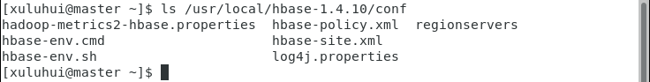
7.6.4 部署全分布模式HBase集群
4. 主节点上配置HBase
HBase所有配置文件位于$HBASE_HOME/conf下。
单机模式、伪分布模式和全分布模式下的HBase集群所需修改的配置文件有差异。关于HBase完整的配置文件介绍请参见官方文档https://hbase.apache.org/book.html#configuration。

Slide 50
7.6.4 部署全分布模式HBase集群
HBase配置文件（部分）
配置文件hbase-site.xml涉及的主要参数
文件名称 | 描述
hbase-env.sh | Bash脚本，设置Linux/Unix环境下运行HBase要用的环境变量，包括Java安装路径等
hbase-site.xml | XML文件，HBase核心配置文件，包括HBase数据存放位置、ZooKeeper集群地址等配置项，其配置项会覆盖默认配置docs/hbase-default.xml
regionservers | 纯文本，设置运行HRegionServer从进程的机器列表，每行1个主机名
参数 | 功能
hbase.cluster.distributed | 指定HBase的运行模式，false是单机模式，true是分布式模式
hbase.rootdir | 每个regionServer的共享目录，用来持久化HBase，默认为${hbase.tmp.dir}/hbase
hbase.zookeeper.quorum | Zookeeper集群的地址列表，用逗号分割，默认为localhost，是部署伪分布模式HBase集群用的
hbase.zookeeper.property.dataDir | 与ZooKeeper的zoo.cfg中的配置参数dataDir一致

Slide 51
4. 主节点上配置HBase
1）编辑配置文件hbase-env.sh
hbase-env.sh用于设置Linux/Unix环境下运行HBase要用的环境变量，包括Java安装路径等，使用“vim conf/hbase-env.sh”对其进行如下修改。
（1）设置JAVA_HOME，与master上之前安装的JDK位置、版本一致，将第27行的注释去掉，并修改为以下内容。
export JAVA_HOME=/usr/java/jdk1.8.0_191/
（2）将第46、47行的PermSize作为注释，因为JDK8中无需配置。在JDK8下若PermSize配置不作为注释或删掉，则启动HBase集群时会出现以下“warning”警告信息。
（3）设置HBASE_PID_DIR，修改进程号文件的保存位置，该参数默认为“/tmp”，将第120行修改为以下内容。其中pids目录由HBase集群启动后自动创建。
export HBASE_PID_DIR=/usr/local/hbase-1.4.10/pids
（4）设置HBASE_MANAGES_ZK，将其值设置为false，即关闭HBase本身的ZooKeeper集群，将第128行修改为以下内容。
export HBASE_MANAGES_ZK=false

Slide 52
4. 主节点上配置HBase
2）编辑配置文件hbase-site.xml
hbase-site.xml是HBase核心配置文件，包括HBase数据存放位置、ZooKeeper集群地址等配置项。在master机器上修改配置文件hbase-site.xml，具体内容如下所示。
<configuration>
<!-- 每个RegionServer的共享目录，用来持久化HBase，默认为${hbase.tmp.dir}/hbase -->
<property>
<name>hbase.rootdir</name>
<value>hdfs://master:9000/hbase</value>
</property>
<!-- HBase集群模式，false表示HBase的单机模式，true表示是分布式模式，默认为false -->
<property>
<name>hbase.cluster.distributed</name>
<value>true</value>
</property>
<!-- HBase依赖的ZooKeeper集群地址，默认为localhost -->
<property>
<name>hbase.zookeeper.quorum</name>
<value>master:2181,slave1:2181,slave2:2181</value>
</property>
</configuration>

Slide 53
4. 主节点上配置HBase
3）编辑配置文件regionservers
Regionservers用于设置运行HRegionServer从进程的机器列表，每行1个主机名。在master机器上修改配置文件regionservers，该文件原来内容为“localhost”，修改为以下内容。
slave1
slave2

Slide 54
7.6.4 部署全分布模式HBase集群
5. 同步HBase文件至所有从节点并设置属主
（1）使用scp命令将master机器中目录“hbase-1.4.10”及下属子目录和文件统一拷贝至集群中所有HBase从节点上，例如slave1和slave2上，依次使用的命令如下所示。
scp -r /usr/local/hbase-1.4.10 root@slave1:/usr/local/hbase-1.4.10
scp -r /usr/local/hbase-1.4.10 root@slave2:/usr/local/hbase-1.4.10
（2）依次将所有HBase从节点slave1、slave2上的HBase安装目录的属主也设置为Linux普通用户例如xuluhui，使用以下命令完成。
chown -R xuluhui /usr/local/hbase-1.4.10
至此，Linux集群中各个节点的HBase均已安装和配置完毕。

Slide 55
7.6.4 部署全分布模式HBase集群
6. 在系统配置文件目录/etc/profile.d下新建hbase.sh
另外，为了方便使用HBase各种命令，可以在HBase集群所有机器上使用“vim /etc/profile.d/hbase.sh”命令在/etc/profile.d文件夹下新建文件hbase.sh，并添加如下内容。
export HBASE_HOME=/usr/local/hbase-1.4.10
export PATH=$HBASE_HOME/bin:$PATH
重启机器，使之生效。
此步骤可省略，但当输入启动和管理HBase集群命令时，需要切换到$HBASE_HOME/bin目录。

Slide 56
7.6.5 启动全分布模式HBase集群
1. 启动HDFS集群
在主节点上使用命令“start-dfs.sh”启动HDFS集群，读者应保证HDFS所有主从进程都启动成功。
2. 启动ZooKeeper集群
由于上文部署时HBase并未自动管理ZooKeeper，所以用户需要手工启动ZooKeeper集群。在ZooKeeper集群的所有节点上使用命令“zkServer.sh start”启动ZooKeeper集群，读者应保证ZooKeeper集群成功启动，可以使用命令jps命令验证进程，使用命令“zkServer.sh status”查看状态。

Slide 57
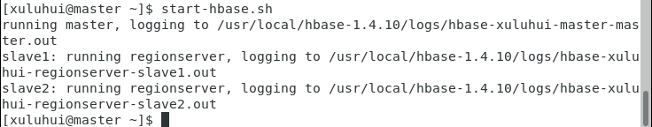
7.6.5 启动全分布模式HBase集群
3. 启动HBase集群
在主节点上使用命令“start-hbase.sh”启动HBase集群。

Slide 58
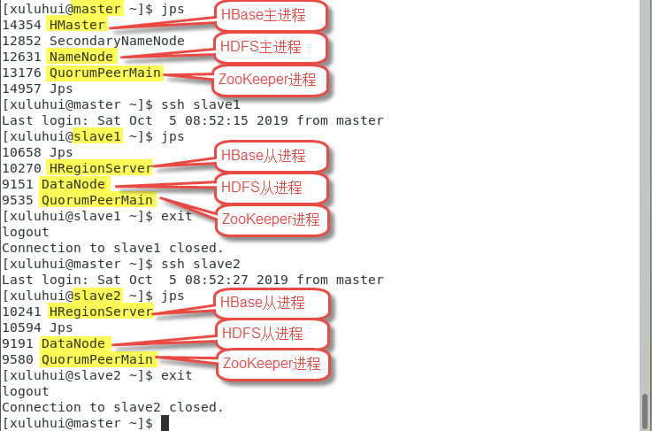
7.6.6 验证全分布模式HBase集群
1. 验证进程（方法1）
使用命令jps查看，按前文设置，HBase主节点master上应该有HBase主进程HMaster、HDFS主进程NameNode、ZooKeeper进程QuorumPeerMain，HBase从节点slave1、slave2上应该有HBase从进程HRegionServer、HDFS从进程DataNode、ZooKeeper进程QuorumPeerMain。

Slide 59
7.6.6 验证全分布模式HBase集群
1. 验证进程（方法1）
启动HBase主进程HMaster和从进程HRegionServer的同时，会依次在集群的主从节点$HBASE_HOME下自动生成pids目录及其下HBase进程号文件*.pid和ZooKeeper节点文件*.znode。另外，启动HBase主进程HMaster和从进程HRegionServer的同时，会依次在集群的主从节点$HBASE_HOME下自动生成logs目录及其下日志文件*.log等。

Slide 60
7.6.6 验证全分布模式HBase集群
2. 验证HBase Web UI（方法2）
打开浏览器，输入HBase集群主节点Web UI地址http://192.168.18.130:16010，同时打开HBase集群从节点Web UI地址http://192.168.18.132:16030、http://192.168.18.133:16030。若主、从节点的Web UI都能够顺利打开，则表示全分布式的HBase集群部署成功。

Slide 61
7.7 实战HBase
HBase Web UI
HBase Shell
HBase API
在HBase中使用MapReduce

Slide 62
7.7.1 HBase Web UI
HBase提供了一个基于Web的界面允许用户查看集群的基本信息和实时状态，包括内存使用、区域Region数量、缓存效率、协处理器资源、用户创建的表等。除少部分可以操作外，多数功能是只读的。
HBase集群主节点的Web界面在1.0之前的版本默认使用端口60010，在1.0之后版本默认使用端口16010来在网页显示基本信息，HBase集群从节点的Web界面在1.0之前的版本默认使用端口60030，1.0之后版本默认使用端口16030在网页上显示基本信息。端口可以在文件hbase-site.xml中配置，主节点和从节点的端口对应属性名称分别为hbase.master.info.port和hbase.regionserver.info.port。
HBase集群主节点的Web UI地址为http://HMasterIP:16010，HBase集群从节点的Web UI地址为http://HRegionServerIP:16030。HBase主节点Web UI界面显示Master各种信息，包括Region Servers、Backup Masters、Tables、Tasks、Software Attributes。

Slide 63
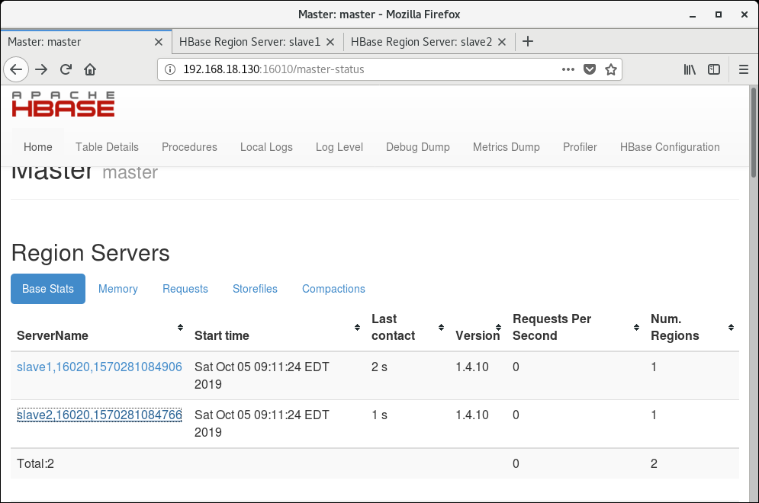
HBase集群主节点Web UI运行效果图

Slide 64
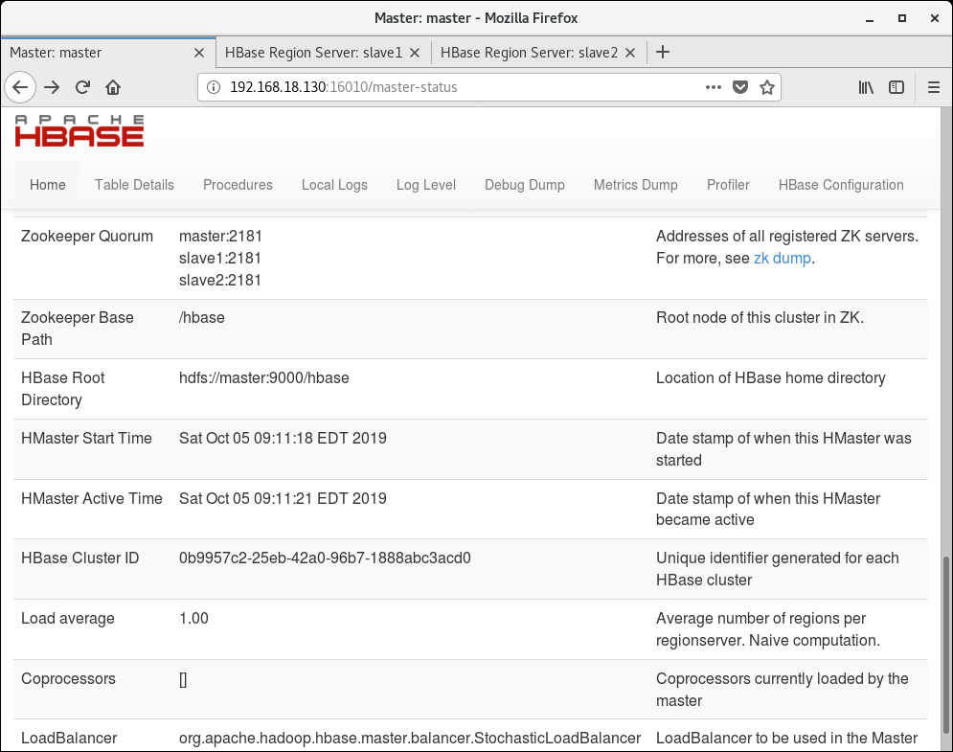
HBase集群主节点Web UI中Software Attributes显示效果

Slide 65
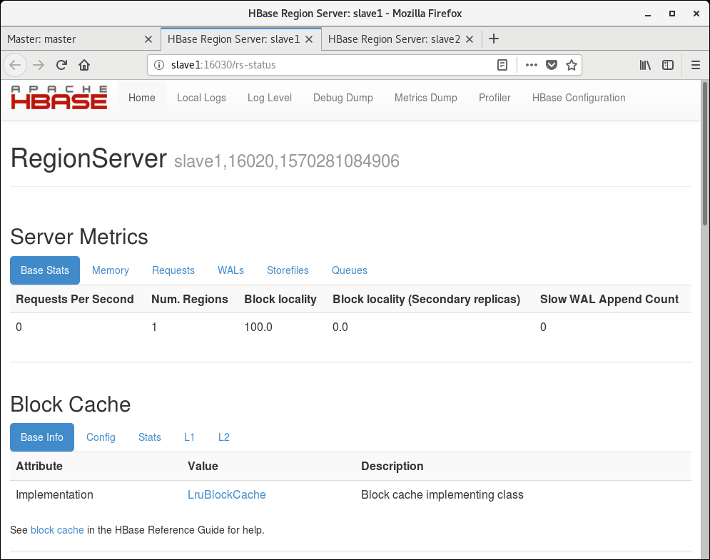
HBase集群从节点slave1的Web UI运行效果图

Slide 66
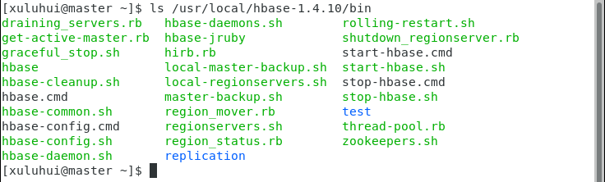
7.7.2 HBase Shell
$HBASE_HOME/bin下存放有HBase各种命令。
其中，start-hbase.sh用于启动HBase集群，stop-hbase.sh用于关闭HBase集群。这里，我们详细介绍一下命令行工具“hbase shell”。进入HBase命令行的入口命令是“bin/hbase shell”，进入后输入命令“help”可以查看HBase Shell命令的帮助信息。

Slide 67
HBase Shell命令
组名 | 包含命令
general | processlist, status, table_help, version, whoami
ddl | alter, alter_async, alter_status, create, describe, disable, disable_all, drop, drop_all, enable, enable_all, exists, get_table, is_disabled, is_enabled, list, list_regions, locate_region, show_filters
namespace | alter_namespace, create_namespace, describe_namespace, drop_namespace, list_namespace, list_namespace_tables
dml | append, count, delete, deleteall, get, get_counter, get_splits, incr, put, scan, truncate, truncate_preserve
tools | assign, balance_switch, balancer, balancer_enabled, catalogjanitor_enabled, catalogjanitor_run, catalogjanitor_switch, cleaner_chore_enabled, cleaner_chore_run, cleaner_chore_switch, clear_deadservers, close_region, compact, compact_rs, compaction_state, flush, is_in_maintenance_mode, list_deadservers, major_compact, merge_region, move, normalize, normalizer_enabled, normalizer_switch, split, splitormerge_enabled, splitormerge_switch, trace, unassign, wal_roll, zk_dump
replication | add_peer, append_peer_tableCFs, disable_peer, disable_table_replication, enable_peer, enable_table_replication, get_peer_config, list_peer_configs, list_peers, list_replicated_tables, remove_peer, remove_peer_tableCFs, set_peer_bandwidth, set_peer_tableCFs, show_peer_tableCFs, update_peer_config
snapshots | clone_snapshot, delete_all_snapshot, delete_snapshot, delete_table_snapshots, list_snapshots, list_table_snapshots, restore_snapshot, snapshot
configuration | update_all_config, update_config
security | grant, list_security_capabilities, revoke, user_permission
procedures | abort_procedure, list_procedures
visibility labels | add_labels, clear_auths, get_auths, list_labels, set_auths, set_visibility
rsgroup | add_rsgroup, balance_rsgroup, get_rsgroup, get_server_rsgroup, get_table_rsgroup, list_rsgroups, move_servers_rsgroup, move_servers_tables_rsgroup, move_tables_rsgroup, remove_rsgroup, remove_servers_rsgroup

Slide 68
7.7.2 HBase Shell
和关系数据库类似，HBase的表也可以进行增删改查操作。类似于数据库名称，HBase使用Namespace的概念，可以指定表空间创建表，也可以直接创建表，进入default表空间。HBase支持的四类主要数据操作包括以下几个。
（1）put：增加一行，修改一行。
（2）delete：删除一行，删除指定列族，删除指定column的多个版本，删除指定column的指定版本等。
（3）get：获取指定行的所有信息，获取指定行和指定列族的所有column，获取指定column，获取指定column的几个版本，获取指定column的指定版本等。
（4）scan：获取所有行，获取指定行键范围的行，获取从某行开始的几行，获取满足过滤条件的行等。

Slide 69
7.7.2 HBase Shell
使用HBase Shell命令时，参数需要遵守以下规则。
（1）HBase中输入的表名、列名等参数，应以单引号或者双引号将名称包围。HBase输入或输出的数值类型数据支持十进制、八进制、和十六进制，需要使用双引号包围起来。
（2）HBase的Shell命令中的多个参数需要使用逗号分隔。
（3）输入键值对形式的参数时，需要采用Ruby哈希值输入形式，例如：{ 'key1' => 'value1', 'key2' => 'value2', … }。

Slide 70
【实例：HBase Shell常用命令使用】
（1）启动Shell：hbase shell
[xuluhui@master ~]$ hbase shell
（2）查询HBase的运行状态：status
hbase (main) : 001:0 > status
（3）获取帮助信息：help，不带任何参数时，执行后会输出Shell支持的命令集合。
hbase (main) : 002:0 > help
（4）创建HBase表，表名为student，列族名为marks。类似于关系数据库中数据定义语言DDL（Data Definition Language），HBase也提供有对应的Shell命令用于定义和修改表的结构信息，例如，创建表、查询表、删除表、修改表等。
hbase (main) : 003 : 0 > CREATE 'student', 'marks'

Slide 71
【实例：HBase Shell常用命令使用】
（5）显示HBase中用户定义的所有数据表。
hbase (main) : 004 : 0 > LIST
TABLE
student
1 rows (s) in 0.0530 seconds
=> [ "student" ]
（6）查看表结构。
hbase (main) : 005:0 > DESCRIBE 'student'
DESCRIPTION ENABLED
'student', { NAME => 'marks', BLOOMFILTER => 'ROW', VERSIONS => '1', IN_MEMORY => 'false true', KEEP_DELETED_CELLS => 'false', DATA_BLOCK_ENCODING => 'NONE', TTL=> '2147483647', COMPRESSION => 'NONE', MIN_VERSION => '0', BLOCKCACHE => 'true', BLOCKSIZE => '65536', REPLICATION_SCORE => '0' }
1 row (s) in 0.5180 seconds

Slide 72
【实例：HBase Shell常用命令使用】
（7）修改表结构。首先设置表为不可用状态，然后添加列族，最后删除列族，设置表为可用状态。
hbase (main) : 006:0 > DISABLE 'student'
0 row(s) in 1.3130 seconds
添加列族“info”，如下所示。
hbase (main) : 007 :0 > ALTER 'student', NAME=> 'info', VERSIONS => 5
Updaing all regions with the new schema …
1/1 regions updated
Done
0 row(s) in 1.2180 seconds

Slide 73
【实例：HBase Shell常用命令使用】
（7）修改表结构。首先设置表为不可用状态，然后添加列族，最后删除列族，设置表为可用状态。
删除列族“info”，如下所示。
hbase (main) : 008 :0 > ALTER 'student', NAME=> 'info', METHOD => 'delete'
Updaing all regions with the new schema …
1/1 regions updated
Done
0 row(s) in 1.1390 seconds
启用表student，如下所示。
hbase (main) : 009 :0 > ENABLE 'student'
0 row(s) in 0.2160 seconds

Slide 74
【实例：HBase Shell常用命令使用】
（8）删除表。首先禁用表，然后才能删除，直接删除会报错。
hbase (main) : 010 :0 > DISABLE 'student'
0 row(s) in 0.2350 seconds
hbase (main) : 011 :0 > DROP 'student'
0 row(s) in 1.0150 seconds
（9）查询表是否存在。
hbase (main) : 012 :0 > EXISTS 'student'
Table student does not exist
0 row(s) in 0.3510 seconds

Slide 75
【实例：HBase Shell常用命令使用】
（10）查询表是否可用。
hbase (main) : 013 :0 > IS_ENABLED 'student'
false
0 row(s) in 0.0700 seconds
（11）退出Shell：exit，执行后回到命令行。
hbase (main) : 014:0 > exit

Slide 76
【实例7-1】
【实例7-1】使用HBase Shell命令在HBase下建立一个student表，其逻辑模型如下表所示，使用学号作为行键，包括两个列族：college和profile，列族college包括school和department两个列，profile包括name、height、weight、birthday四个列。可以根据需求在列族中增加更多的列，例如profile中可以增加列telephone。对该表进行添加数据、修改列族模式等操作。
Row Key | college |  | profile
 | school | department | name | height | weight | birthday
19052002 | Computer Engineering | CS | zhaosi | 165 | 108 | 1999-05-01
19052006 | Computer Engineering | EE | liuneng | 170 | 122 | 1999-08-02

Slide 77
【实例7-1】
（1）创建student表。
hbase (main) : 001: 0 >CREATE 'student', 'college', 'profile'
（2）向表中插入记录，使用put命令。
hbase (main) : 002: 0 > PUT 'student', '19052002', 'profile:name', 'zhaosi'
hbase (main) : 003: 0 > PUT 'student', '19052002', 'profile:height', '165'
hbase (main) : 004: 0 > PUT 'student', '19052002', 'profile:weight', '108'
hbase (main) : 005: 0 > PUT 'student', '19052002', 'profile:birthday', '1999-05-01'
hbase (main) : 006: 0 > PUT 'student', '19052002', college:school', ' Computer Engineering'
hbase (main) : 007: 0 > PUT 'student', '19052002', 'college:department', 'CS'
hbase (main) : 008: 0 > PUT 'student', '19052006', 'profile:name', 'liuneng'
hbase (main) : 009: 0 > PUT 'student', '19052006', 'profile:height', '170'
hbase (main) : 010: 0 > PUT 'student', '19052006', 'profile:weight', '122'
hbase (main) : 011: 0 > PUT 'student', '19052006', 'profile:birthday', '1999-08-02'
hbase (main) : 012: 0 > PUT 'student', '19052006', 'college:school', ' Computer Engineering '
hbase (main) : 013: 0 > PUT 'student', '19052006', 'college:department', 'EE'

Slide 78
【实例7-1】
（3）查询表中有多少条记录，使用count命令。
hbase (main) : 014: 0 > COUNT 'student'
（4）获取一条数据，使用get命令，需要给出Row key。
hbase (main) : 015: 0 > GET 'student', '19052006'
COLUMN CELL
college:school timestamp=1413365819923, value=Computer Engineering
college:department timestamp=1413365923135, value=EE
profile:name timestamp=1413365962176, value=liuneng
profile:height timestamp=1413365995212, value=170
profile:weight timestamp=1413366003135, value=122
profile:birthday timestamp=1413366052198, value=1999-08-02

Slide 79
【实例7-1】
（5）获取某行数据一个列族的所有数据，使用get命令。
hbase (main) : 016: 0 > GET 'student', '19052006', 'profile'
COLUMN CELL
profile:name timestamp=1413365962176, value=liuneng
profile:height timestamp=1413365995212, value=170
profile:weight timestamp=1413366003135, value=122
profile:birthday timestamp=1413366052198, value=1999-08-02
（6）获取某行数据一个列族中一个列的所有数据，使用get命令。
hbase (main) : 017: 0 > GET 'student', '19052006', 'profile:name'
COLUMN CELL
profile:name timestamp=1413365962176, value=liuneng
（7）更新一条记录，使用put命令，将liuneng的体重改为135。
hbase (main) : 018: 0 > PUT 'student', '19052006', 'profile:weight', '135'
0 row(s) in 0.0850 seconds

Slide 80
【实例7-1】
（8）全表扫描，使用scan命令。
hbase (main) : 019: 0 > SCAN 'student'
ROW COLUMN+CELL
19052002 column=college:school, timestamp=1413365819923, value=Computer Engineering
19052002 column=college:department, timestamp=1413365923135, value=CS
19052002 column=profile:name, timestamp=1413365962176, value=zhaosi
19052002 column=profile:height, timestamp=1413365995212, value=165
19052002 column=profile:weight, timestamp=1413366003135, value=108
19052002 column=profile:birthday, timestamp=1413366052198, value=1999-05-01
19052006 column=profile:school, timestamp=1413365819923, value=Computer Engineering
19052006 column=college:department, timestamp=1413365923135, value=EE
19052006 column=profile:name, timestamp=1413365962176, value=liuneng
19052006 column=profile:height, timestamp=1413365995212, value=170
19052006 column=profile:weight, timestamp=1413366003135, value=122
19052006 column=profile:birthday, timestamp=1413366052198, value=1999-08-02

Slide 81
【实例7-1】
（9）删除行键值为19052006的列height，使用delete命令。
hbase (main) : 020: 0 > DELETE 'student', '19052006', 'profile:height'
0 row(s) in 0.1210 seconds
hbase (main) : 021: 0 > GET 'student', '19052006'
COLUMN CELL
college:school timestamp=1413365819923, value=Computer Engineering
college:department timestamp=1413365923135, value=Computer Engineering
profile:name timestamp=1413365962176, value=liuneng
profile:weight timestamp=1413366003135, value=122
profile:birthday timestamp=1413366052198, value=1999-08-02
可以看到，列height已经被删除。

Slide 82
【实例7-1】
（10）删除整张表数据，使用TRUNCATE命令。
hbase (main) : 022: 0 > TRUNCATE 'student'
Truncating 'student' table (it may take a while):
- Disabling table …
- Dropping table …
- Creating table …
0 row(s) in 3.2170 seconds
在删除表之前，读者还可以通过以下方式查看已建立的HBase表student：使用HBase主节点的Web UI界面查看已建立的student表；使用命令“zkCli.sh”连接ZooKeeper客户端，从ZooKeeper的存储树中也可以查看已建立的student表（如/hbase/table/student）；通过HDFS Web UI，也可以查看已建立的student表（如/hbase/default/student）。

Slide 83
7.7.3 HBase API
HBase API用于数据存储管理，主要操作包括建表、插入表数据、删除表数据、获取一行数据、表扫描、删除列族、删除表等。
HBase使用Java语言编写，提供了丰富了Java编程接口供开发人员调用，同时，HBase为其它多种编程语言也提供了API，C、C++、Scala、Python等。总的来说，使用Java API可以完成任何使用Shell命令可以完成的操作，同时Java API还支持Shell命令可能不支持的一些操作。学习API时可以和对应Shell进行对比，以快速理解和掌握。
关于HBase API的详细资料读者请参考本地文件file:///usr/local/hbase-1.4.10/docs/apidocs/index.html或者官网https://hbase.apache.org/apidocs/index.html。

Slide 84
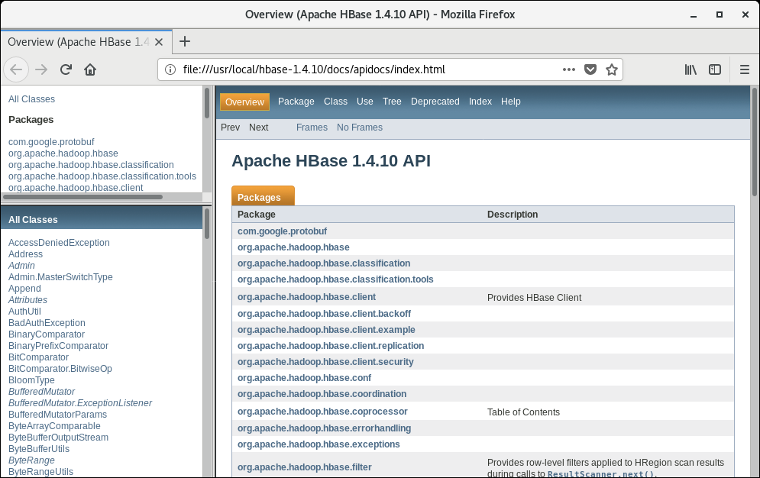
Apache HBase 1.4.10 API官方参考指南首页

Slide 85
HBase部分核心Java API
类或接口 | 说明
org.apache.hadoop.hbase.HBaseConfiguration | 用于管理HBase配置信息
org.apache.hadoop.hbase.HBaseAdmin | 用于操作数据表的结构
org.apache.hadoop.hbase.HTableDescriptor | 包含表的详细信息，例如表中的列族、该表的类型、该表是否只读、MemStore最大空间、Region什么时候应该分裂等
org.apache.hadoop.hbase.HColumnDescriptor | 包含列族的详细信息，例如列族的版本号、压缩设置等
org.apache.hadoop.hbase.HTable | 用于从HBase数据库中获取表信息或者更新
org.apache.hadoop.hbase.client.Put | 用于对单元格执行添加数据操作
org.apache.hadoop.hbase.client.Get | 用于获取单行的信息
org.apache.hadoop.hbase.client.Scan | 限定需要查找的数据，例如限定版本号、起始行号、终止行号、列族、列限定符、返回值的数量上限等
org.apache.hadoop.hbase.client.Result | 用于存放Get和Scan操作后的查询结果，并以<key，value>格式存储在map结构中
org.apache.hadoop.hbase.client.ResultScanner | 客户端获取值的接口

Slide 86
7.7.3 HBase API
1. HBaseConfiguration
初始化HBase的配置信息。所有操作都必须使用该类。其功能是从hbase-default.xml和hbase-site.xml文件中获取配置信息，可以使用成员方法create()来初始化HBase的配置文件。
2. HBaseAdmin
对数据表结构进行操作，包括创建表、删除表、列出表项、添加或删除表列族、启用或者禁用表等，提供的方法具体如下所示。
createTable(HTableDescriptor desc)：根据指定属性创建HBase表。
deleteTable(byte[] tableName)：根据表名删除表。
enableTable(byte[] tableName)：启用表。
disableTable(byte[] tableName)：禁用表。
tableExists(String tableName)：检查指定名称的表是否存在。
modifyTable(byte[] tableName, HTableDescriptor htd)：修改表结构，异步操作，需要花费一定时间。

Slide 87
7.7.3 HBase API
3. HTableDescriptor
对数据表属性进行操作。提供的方法具体如下所示。
addFamily(HColumnDescriptor desc)：添加一个列族。
removeFamily(byte[] column)：移除一个列族。
getName()：获取表的名称。
getValue(byte[] key)：获取属性的值。
setValue(String key, String value)：设置属性的值。
4. HColumnDescriptor
该类维护列族的信息。通常在表创建或者添加列族时使用。列族创建后不能更新，只能通过删除后重新创建的方式更改。列族删除时，它包括的数据被同时删除。提供的方法具体如下所示。
getName()：获取列族名称。
getValue(byte[] key)：获取key对应属性值。
setValue(String key, String value)：设置key对应属性的值。

Slide 88
7.7.3 HBase API
5. HTable
用于从HBase数据库中获取表信息或者更新。提供的方法具体如下所示。
close()：释放所有的资源或者挂起内部缓冲区中的更新。
exists(Get get)：检查Get实例所指定的值是否存在于HTable的列中。
getEndKeys()：获取当前打开的表每个区域的结束键值。
getScanner(byte[] family)：获取当前给定列族的scanner实例。
getTableDescriptor()：获取当前表的HTableDescriptor实例。
getTableName()：获取表名。
isTableEnabled(HBaseConfiguration conf, String table)：检查表是否有效。
put(Put put)：向表中添加值。

Slide 89
7.7.3 HBase API
6. Put
执行单行添加操作。一个Put实例代表一行记录。提供的方法具体如下所示。
add(byte[] family, byte[] qualifier, byte[] value)：将列族和列对应值添加到一个put实例中。
add(byte[] family, byte[] qualifier, long ts, byte[] value)：类似上面函数，增加参数ts表示时间戳。
getRow()：获取实例对应的行数据。
getRowLock()：获取实例对应行锁。
getTimeStamp()：获取实例对应行时间戳。
isEmpty()：检查实例的familyMap是否为空，即不包含列族。
setTimeStamp(long timestamp)：设置实例的时间戳。

Slide 90
7.7.3 HBase API
7. Get
获取单行实例相关信息，包括列、列族、时间戳等。提供的方法具体如下所示。
addColumn(byte[] family, byte[] qualifier)：获取指定列族和列修饰符的列。
addFamily(byte[] family)：获取指定列族对应列的所有列。
setTimeRange(long minStamp, long maxStamp)：获取指定列族的版本号。
setFilter(Filter filter)：执行Get操作时设置服务器端的过滤器。
getFamilyMap()：获取一个Map映射，键为列族，值为对应的列集合。

Slide 91
7.7.3 HBase API
8. Scan
获取所有行信息。提供的方法具体如下所示。
addColumn(byte[] family, byte[] qualifier)：类似Get类的对应函数。
addFamily(byte[] family)：类似Get类的对应函数。
setMaxVersions(int maxVersions)：设定最大的版本个数。如果不提供参数，表示取所有版本。如果调用setMaxVersions()，只会取到最新的版本。
setTimeRange(long minStamp, long maxStamp) throws IOException：指定最大时间戳和最小时间戳，提取指定范围的所有Cell。
setTimeStamp()：指定时间戳。
setFilter()：指定Filter来过滤掉不需要的信息。
setStartRow(byte[] startRow)：指定开始行，不调用此函数时默认从第一行开始。
setStopRow(byte[], stopRow)：指定结束行（不含此行）。
setBatch()，指定返回的Cell数量，用于防治一行中数据量过大，超过JVM内存限制。

Slide 92
7.7.3 HBase API
9. Result
存储get或scan操作后获取的单行值。此类提供的方法可以直接获取Cell值或者各种Map结构，即键值对。提供的方法具体如下所示。
containsColumn(byte[] family, byte[] qualifier)：检查指定的列修饰符是否存在。
getFamilyMap(byte[] family)：获取指定列族包含的修饰符和值之间的键值对。
getValue(byte[] family, byte [] qualifier)：获取列的最新值。
10. ResultScanner
该类帮助客户端获取查询结果。提供的方法具体如下所示。
next()：获取下一行的值。
close()：关闭scanner，释放内存资源。

Slide 93
【实例7-2】
【实例7-2】使用基本Java API类编程操作HBase表和数据。
首先要确定编译代码所需要jar包，即位于HBase安装目录lib下的所有jar文件。如果使用Eclipse，则需要导入所需jar包。下面示例代码使用前文student结构。
（1）创建表
在Eclipse中新建工程HBaseExample，在该工程中新建一个类CreateTable，类CreateTable源代码如下所示。
public class CreateTable {
public static void main(String[] args) throws MasterNotRunningException, ZookeeperConnectionException, IOException {
Configuration conf = HBaseConfiguration.create();
// 分布式场景下设置Zookeeper地址
conf.set("hbase.Zookeeper.quorum", "master, slave1, slave2");
HBaseAdmin admin = new HBaseAdmin(conf);
// 创建命名空间，其中有student表
admin.createNamespace(NamespaceDescriptor.create("my_ns").build());
HTableDescriptor tableDesc = new HTableDescriptor( TableName.valueOf( "my_ns:student"));
// 添加列族 college
HColumnDescriptor hcd = new HColumnDescriptor(Bytes.toBytes("college"));
tableDesc.addFamily(hcd);
// 添加列族 profile
hcd = new HColumnDescriptor(Bytes.toBytes("profile"));
tableDesc.addFamily(hcd);
admin.createTable(tableDesc);
Boolean isAvailable = admin.isTableAvailable(Bytes.toBytes("students"));
if (isAvailable)
System.out.println("表创建成功");
else
System.out.println("表未创建成功");
admin.close();
}
}

Slide 94
【实例7-2】
（2）插入单行数据
可以将它们放入前面创建表代码的main函数中直接运行。核心代码如下所示。
HTable table = new HTable (conf, "student");
// 创建新put实例，表示一个学生
Put put = new Put(Bytes.toBytes("19052002");
// 添加一个单元值，列族为college，列名school，值为Computer Engineering
put.add(Bytes.toBytes("college"), Bytes.toBytes("school"),
Bytes.toBytes("Computer Engineering"));
put.add(Bytes.toBytes("college"), Bytes.toBytes("department"), Bytes.toBytes("CS"));
put.add(Bytes.toBytes("profile"), Bytes.toBytes("name"), Bytes.toBytes("zhaosi"));
put.add(Bytes.toBytes("profile"), Bytes.toBytes("height"), Bytes.toBytes("165"));
put.add(Bytes.toBytes("profile"), Bytes.toBytes("weight"), Bytes.toBytes("108"));
put.add(Bytes.toBytes("profile"), Bytes.toBytes("birthday"), Bytes.toBytes("1999-05-01"));
table.put(put);
table.close();
说明：注意类Put的成员方法add(byte[] family, byte[] qualifier, byte[] value)的使用。

Slide 95
【实例7-2】
（3）插入多行数据
前面插入单条记录时，类HTable的put()方法接受一个类Put的实例，事实上，put()方法还支持接受多个Put实例组成的列表List对象。代码如下所示。
HTable table = new HTable (conf, "student");
List<Put> listputs = new ArrayList<Put>( );
Put put1 = new Put(Bytes.toBytes("19052003"));
put1.add("profile".getBytes(), "name".getBytes(), "xieguangkun".getBytes());
listputs.add(put1);
Put put2 = new Put(Bytes.toBytes("19052004"));
put2.add("profile".getBytes(), "name".getBytes(), "wanglaoqi".getBytes());
listputs.add(put2);
// 将list中的两个Put实例一次插入表student
table.put(listputs);
table.close();

Slide 96
【实例7-2】
（4）查询单行数据
类Get可以通过Row key查询单条记录。代码如下所示。
Get get = new Get(Bytes.toBytes("19052004"));
Result result = table.get(get);
// 获取列族profile的列name的单元值
byte[ ] value = result.getValue("profile".getBytes(), "name".getBytes() );
System.out.println( "student: " + "19052004" + " name: " + Bytes.toString(value) );
// 显示所有单元值
Get get2 = new Get(Bytes.toBytes("19052002"));
Result result2 = table.get(get2);
for (Cell cell : result2.rawCells() ) {
System.out.print("列族: " + new String( CellUtil.cloneFamily(cell)) );
System.out.print("列: " + new String( CellUtil.cloneQualifier(cell)) );
System.out.print("值: " + new String( CellUtil.cloneValue(cell)) );
System.out.print("时间戳: " + cell.getTimestamp() );

Slide 97
【实例7-2】
（5）查询指定时间戳范围的数据
使用Scan类可以查询多行数据，例如成员方法setTimeRange()设置时间戳的范围。代码如下所示。
Scan s = new Scan();
s.setTimeRange(NumberUtils.toLong("1413878722100"),
NumberUtils.toLong("1418623393463") );
ResultScanner rs = table.getScanner(s);
for (Result r:rs) {
Cell[ ] cell = r.rawCells();
int i = 0;
int cellcount = r.rawCells().length;
System.out.print("行键: " + Bytes.toString(CellUtil.cloneRow(cell[i])) );
for ( ; i < cellcount; i++) {
System.out.print("列族: " + Bytes.toString(CellUtil.cloneFamily(cell[i])) );
System.out.print("列: " + Bytes.toString(CellUtil.cloneQualifier(cell[i])) );
System.out.print("值: " + Bytes.toString(CellUtil.cloneValue(cell[i])) );
System.out.print("时间戳: " + cell[i].getTimeStamp() );
}
System.out.println();
}
table.close(); // 关闭表，释放资源

Slide 98
【实例7-2】
（6）扫描多行数据
使用Scan类可以查询多行数据。代码如下所示。
Scan s = new Scan( );
// 添加列族profile的name列
s.addColumn(Bytes.toBytes("profile"), Bytes.toBytes("name"));
// 添加列族profile的height列
s.addColumn(Bytes.toBytes("profile"), Bytes.toBytes("height"));
// 添加列族profile的weight列
s.addColumn(Bytes.toBytes("profile"), Bytes.toBytes("weight"));
// 添加列族college
s.addFamily(Bytes.toBytes("college"));
// 扫描开始行
s.setStartRow(Bytes.toBytes("19052001"));
// 扫描终止行
s.setStopRow(Bytes.toBytes("19052100"));
ResultScanner rs = table.getScanner(s);
for (Result r:rs) {
Cell[ ] cell = r.rawCells( );
int i = 0;
int cellcount = r.rawCells().length;
System.out.print("行键: " + Bytes.toString(CellUtil.cloneRow(cell[i])));
for ( ; i < cellcount; i++) {
System.out.print("列族: " + Bytes.toString(CellUtil.cloneFamily(cell[i])));
System.out.print("列: " + Bytes.toString(CellUtil.cloneQualifier(cell[i])));
System.out.print("值: " + Bytes.toString(CellUtil.cloneValue(cell[i])));
System.out.print("时间戳: " + cell[i].getTimeStamp());
}
System.out.println();
}
table.close(); // 关闭表，释放资源

Slide 99
【实例7-2】
（7）删除一行数据
删除单行数据时需要已知删除的行关键字Row key，例如下面代码使用Delete对象删除ID为19052003的学生数据。
Delete delete = new Delete(Bytes.toBytes( "19052003".getBytes());
table.delete(delete);
table.close();
（8）删除表
使用类HBaseAdmin的成员方法deleteTable()删除表。代码如下所示。
HBaseAdmin hadmin = new HBaseAdmin(conf);
String tableName = "student";
if (hadmin.tableExists(tableName)) {
hadmin.disableTable(tableName); // 禁用表
hadmin.deleteTable(tablename); // 删除表
System.out.println(tableName + "表删除成功");
} else {
System.out.println(tableName + "表不存在");
}

Slide 100
7.7.3 HBase API
11. 过滤器Filter的使用
使用setFilter()方法可以给scan()添加过滤器，这也是结果分页和复杂条件查询的基础。
过滤器参数涉及到以下两个。
比较运算符CompareFilter.CompareOp
比较运算符定义比较关系，包括：相等EQUAL、大于GREATER、大于等于GREATER_OR_EQUAL、小于LESS、小于等于LESS_OR_EQUAL、不等于NOT_EQUAL。
比较器ByteArrayComparable
比较器支持不同粒度和方式的匹配，主要包括下面子类：匹配完整字节数组BinaryComparator、匹配字节数组前缀BinaryPrefixComparator、按位比较BitComparator、空值比较NullComparator、正则表达式比较RegexStringComparator、子串比较SubstringComparator。

Slide 101
7.7.3 HBase API
11. 过滤器Filter的使用
（1）过滤器列表FilterList
FilterList表示一个过滤器链，可以添加任意多个用于目标数据表的过滤器。多个过滤器之间可以指定逻辑“与”(FilterList.Operator.MUST_PASS_ALL)或逻辑“或”(FilterList.Operator.MUST_PASS_ONE)的关系。示例代码如下所示。
FilterList list = new FilterList(FilterList.Operator.MUST_PASS_ONE);
// 满足一个条件即可
SingleColumnValueFilter filter1 = new SingleColumnValueFilter(Bytes.toBytes("profile"), Bytes.toBytes("name"), CompareOp.EQUAL, Bytes.toBytes("zhaosi"));
list.add(filter1);
SingleColumnValueFilter filter2 = new SingleColumnValueFilter(Bytes.toBytes("profile"), Bytes.toBytes("name"), CompareOp.EQUAL, Bytes.toBytes("liuneng"));
list.add(filter2);
Scan scan = new Scan();
scan.setFilter(list);

Slide 102
7.7.3 HBase API
11. 过滤器Filter的使用
（2）列值过滤器SingleColumnValueFilter
SingleColumnValueFilter用于测试列值相等CompareOp.EQUAL，不等CompareOp.NOT_EQUAL，大于或小于关系（如CompareOp.GREATER）。

Slide 103
【实例：列值过滤器1】
下面代码通过比较字符串相等过滤出birthday为1999-05-01或null的记录。
HTable table = new HTable(conf, "student");
FilterList filterList = new FilterList(FilterList.Operator.MUST_PASS_ALL);
SingleColumnValueFilter filter = new SingleColumnValueFilter(Bytes.toBytes("profile"),
Bytes.toBytes("birthday"),CompareOp.EQUAL, Bytes.toBytes("1999-05-01") );
filterLIst.addFilter(filter);
Scan scan = new Scan();
scan.setFilter(filterList);
ResultScanner rs = table.getScanner(scan);
for (Result r : rs) {
for (Cell cell : r.rawCells()) {
System.out.print("行键: " + new String(CellUtil.cloneRow(cell)));
System.out.print("列族: " + Bytes.toString(CellUtil.cloneFamily(cell[i])));
System.out.print("列: " + Bytes.toString(CellUtil.cloneQualifier(cell[i])));
System.out.print("值: " + Bytes.toString(CellUtil.cloneValue(cell[i])));
System.out.print("时间戳: " + cell[i].getTimeStamp());
}
}
table.close();

Slide 104
【实例：列值过滤器2】
下面代码使用SubstringComparator检查字符串是否是子串过滤出1999年出生的学生。
HTable table = new HTable(conf, "student");
FilterList filterList = new FilterList(FilterList.Operator.MUST_PASS_ALL);
SubstringComparator comp = new SubstringComparator("1999");
SingleColumnValueFilter filter = new SingleColumnValueFilter(Bytes.toBytes("profile"), Bytes.toBytes("birthday"), CompareOp.EQUAL, comp);
filterLIst.addFilter(filter);
Scan scan = new Scan();
scan.setFilter(filterList);
ResultScanner rs = table.getScanner(scan);
for (Result r : rs) {
for (Cell cell : r.rawCells() ) {
System.out.print("行键: " + new String(CellUtil.cloneRow(cell)));
System.out.print("列族: " + Bytes.toString(CellUtil.cloneFamily(cell[i])));
System.out.print("列: " + Bytes.toString(CellUtil.cloneQualifier(cell[i])));
System.out.print("值: " + Bytes.toString(CellUtil.cloneValue(cell[i])));
System.out.print("时间戳: " + cell[i].getTimeStamp());
}
}
table.close( );

Slide 105
7.7.3 HBase API
11. 过滤器Filter的使用
（3）列族过滤器FamilyFilter
FamilyFilter用于过滤符合条件的列族，示例代码如下所示。
HTable table = new HTable(conf, "student");
// 过滤以pro起头的列族profile，结果显示该列族所有行数据
FamilyFilter filter = new FamilyFilter( CompareFilter.CompareOp.EQUAL,
new BinaryPrefixComparator(Bytes.toBytes("pro")));
Scan scan = new Scan();
scan.setFilter(filter);
ResultScanner rs = table.getScanner(scan);

Slide 106
7.7.3 HBase API
11. 过滤器Filter的使用
（4）列修饰符过滤器 QualifierFilter
QualifierFilter用于过滤符合条件的列，示例代码如下所示。
HTable table = new HTable(conf, "student");
// 过滤以pro起头的列，结果显示该列所有行数据
QualifierFilter filter = new FamilyFilter(CompareOp.EQUAL,
new BinaryPrefixComparator(Bytes.toBytes("name")));
Scan scan = new Scan();
scan.setFilter(filter);
ResultScanner rs = table.getScanner(scan);

Slide 107
7.7.3 HBase API
11. 过滤器Filter的使用
（5）多个列名前缀过滤器MultipleColumnPrefixFilter
MultipleColumnPrefixFilter可以指定多个前缀来过滤列名，示例代码如下所示。
HTable table = new HTable(conf, "student");
byte[][] prefixes = new byte[][] {Bytes.toBytes("name"), Bytes.toBytes("weight")};
// 过滤以name或weight起头的列，结果显示该列所有行数据
MultipleColumnPrefixFilter filter = new MultipleColumnPrefixFilter(prefixes);
Scan scan = new Scan();
scan.setFilter(filter);
ResultScanner rs = table.getScanner(scan);

Slide 108
7.7.3 HBase API
11. 过滤器Filter的使用
（6）列范围过滤器ColumnRangeFilter
ColumnRangeFilter用于获得一个范围的列，例如某些行可能包含上万个列，但是只希望查询返回名称在cat到dog之间的列。注意如果多个列族中出现重名的列，该查询返回所有列。示例代码如下所示。
HTable table = new HTable(conf, "student");
byte[] startcolumn = Bytes.toBytes("cat");
byte[] endcolumn = Bytes.toBytes("zebra");
// 过滤以cat到zebra之间的列，包含起止列，结果显示列的所有行数据
ColumnRangeFilter filter = new MultipleColumnPrefixFilter(startcolumn, true, endcolumn ,true);
Scan scan = new Scan();
scan.setFilter(filter);
ResultScanner rs = table.getScanner(scan);

Slide 109
7.7.3 HBase API
11. 过滤器Filter的使用
（7）行键过滤器RowFilter
RowFilter用于根据行键的条件过滤一些行。示例代码如下所示。
HTable table = new HTable(conf, "student");
byte[] startrow = Bytes.toBytes("19052001");
byte[] endrow = Bytes.toBytes("19053001");
// 返回ID在19052001和19053001之间的行
Scan scan = new Scan(startrow, endrow);
ResultScanner rs = table.getScanner(scan);
// 下面代码匹配行键中含数字1905的行
HTable table = new HTable(conf, "student");
RowFilter filter = new RowFilter(CompareOp.EQUAL, new SubstringComparator("1905"));
Scan scan = new Scan();
scan.setFilter(filter);
ResultScanner rs = table.getScanner(scan);

Slide 110
7.7.4 在HBase中使用MapReduce
MapReduce操作HBase数据库的关键类。
1. TableMapper
类org.apache.hadoop.hbase.mapreduce.TableMapper<KEYOUT, VALUEOUT>为抽象类，其父类为org.apache.hadoop.mapreduce.Mapper<ImmutableBytesWritable, Result, KEYOUT, VALUEOUT>，即Mapper类，用于将输入数据映射到不同Reducer。
2. TableReducer
org.apache.hadoop.hbase.mapreduce.TableReducer<KEYIN, VALUEIN, KEYOUT>为抽象类，其父类为org.apache.hadoop.mapreduce.Reducer<KEYIN, VALUEIN, KEYOUT, Mutation>，即Reducer，输入的key和value必须是上个Map的输出值，用于TableOutputFormat类输出时必须是Put或Delete实例。

Slide 111
7.7.4 在HBase中使用MapReduce
3. TableInputFormat
类org.apache.hadoop.hbase.mapreduce.TableInputFormat继承自org.apache.hadoop.hbase.mapreduce.TableInputFormatBase，实现了接口org.apache.hadoop.conf.Configurarble，可以把HBase的列数据转换为Map/Reduce使用的格式。
4. TableOutputFormat
类org.apache.hadoop.hbase.mapreduce.TableOutputFormat<KEY>继承自org.apache.hadoop.mapreduce.OutputFormat<KEY, Mutation>，实现了接口org.apache.hadoop.conf.Configurable，该类能够把Map/Reduce输出值写入HBase表。当输出值是Put或Delete实例时，KEY会被忽略。
5. TableMapReduceUtil
类org.apache.hadoop.hbase.mapreduce.TableMapReduceUtil可以在HBase集群中建立MapReduce作业。静态成员方法initTableMappperJob()用于在提交作业前对Mapper作业进行初始化，静态成员方法initTableReducerJob()用于在提交作业前进行Reducer作业进行初始化。

Slide 112
【实例7-3】
【实例7-3】使用HBase Java API利用MapReduce进行分布式计算，对学生数据进行汇总，求平均身高，并将结果存入HDFS文件中。

Slide 113
【实例7-3：Mapper类】
public class StudentMapper extends TableMapper<Text, IntWritable> {
public map(ImmutableBytesWritable row, Result res, Context ctx) throws InterruptedException, IOException {
for (Cell cell : res.rawCells()) {
byte[] byteheight = CellUtil.cloneValue(cell);
byte[] bytecolumn = CellUtil.cloneQualifier(cell);
if ("height".equalsIgnoreCase(Byte.toString(bytecolumn))) {
if ( byteheight != null) {
Text writablekey = new Text("Average height");
IntWritable writableheight = new IntWritable(Integer.parseInt(
Bytes. toString (byteheight)) );
ctx.write(writablekey, writableheight);
}
break;
}
}
}
}

Slide 114
【实例7-3：Reducer类】
public class StudentReducer extends Reducer<Text, IntWritable, Text, IntWritable> {
public void reduce(Text key, Iterable<IntWritable> values, Context ctx) throws IOException, InterruptedException {
int sum = 0, count = 0;
Iterator<IntWritable> iter = values.iterator();
while (iter.hasNext()) {
sum += iter.next().get();
count++;
}
int avg = (int) (sum / count);
key = new Text("Average height: ");
ctx.write(key, new IntWritable(avg) );
}
}

Slide 115
【实例7-3：main()】
public class StudentTableMRTest {
public static void main(String[] args) throws IOException, InterrupttedException, ClassNotFoundException {
Configuration conf = HBaseConfiguration.create();
// 如果是分布式环境，对应配置如下Zookeeper
config.set("hbase.Zookeeper.quorum", "master, slave1, slave2");
String[] ioArgs = new String[ ] { "avg_height" };
String[] otherArgs = new GenericOptionsParser(config, ioArgs). getRemainingArgs();
// 一个参数：输出目录
assert otherArgs.length == 1;
final FileSystem fileSystem = FileSystem.get(conf);
// 删除输出目录，否则随后自动创建时出错
fileSystem.delete(new Path (otherArgs[0]), true);
Job job = new Job(conf, "StudentTableMRTest");
job.setJarByClass(StuTableMRTest. class);
Scan scan = new Scan();
scan.addColumn(Bytes.toBytes("profile"), Bytes.toBytes("height"));
scan.setCaching(1024);
scan.setCacheBlocks(false);
TableMapReduceUtil.initTableMapperJob("student", scan,
StudentMapper.class, // mapper 类
Text.class, // mapper输出key
IntWritable.class, // mapper输出value
job);
job.setReducerClass(StudentReducer.class);
job.setOutputKeyClass(Text.class);
job.setOutputValueClass(IntWritable.class);
job.setOutputFormatClass(TextOutputFormat.class);
job.setNumReduceTasks(1);
FileOutputFormat.setOutputPath(job, new Path(otherArgs[0]) );
if (!job.waitForCompletion(true)) {
throw new IOException("Error with job!");
}
}
}

Slide 116
7.8 HBase性能优化
7.8.1 数据库表设计优化
在HBase中，Row key可以是任意字符串，最大长度64KB，实际应用中一般为10 ~ 100 Bytes，存为byte[]字节数组，一般设计成定长的。Row key是按照字典序存储，因此，设计Row key时，要充分利用这个排序特点，尽可能将经常一起读取的数据存储到一块。例如，最近写入HBase表中的数据是最可能被访问的，可以考虑将时间戳作为Row Key的一部分，由于是字典序排序，所以可以使用Long.MAX_VALUE – timestamp作为Row Key，这样能保证新写入的数据排在前面，在读取时可以被快速命中。
注意，不要在一张表里定义太多的列族Column Family。目前HBase并不能很好的处理超过三个列族的表。因为某个列族在刷新的时候，它邻近的列族也会因关联效应被触发刷新，最终导致系统产生更多的I/O。
另外，实际应用中，可以考虑必要时手动进行StoreFile的合并，将同一个Row key的修改进行合并从而形成一个大的StoreFile。同时，可以将StoreFile文件大小设置大些，减少分裂操作的发生。

Slide 117
7.8 HBase性能优化
7.8.2 数据库读写优化
HBase支持并发读取，为了加快读取数据速度，可以创建多个HTable客户端同时进行读操作，提高吞吐量。
（1）Scanner缓存：通过调用HTable.setScannerCaching(int scannerCaching)可以设置HBase scanner一次从服务端抓取的数据条数，默认情况下一次一条。通过将此值设置成一个合理的值，可以减少scan过程中next()的时间开销，代价是scanner需要通过客户端的内存来维持这些被cache的行记录。Scan时指定需要的Column Family，可以减少网络传输数据量，否则默认scan操作会返回整行所有Column Family的数据。通过Scan取完数据后，要及时关闭ResultScanner，否则RegionServer可能会出现问题（对应的Server资源无法释放）。
（2）批量读取：通过调用HTable.get(Get)方法可以根据一个指定的Row key获取一行记录，同样HBase提供了另一个方法：通过调用HTable.get(List)方法可以根据一个指定的Row key列表，批量获取多行记录，这样做的好处是批量执行，只需要一次网络I/O开销，这对于对数据实时性要求高而且网络传输RTT高的情景下可能带来明显的性能提升。
（3）多线程并发读取：在客户端开启多个HTable读线程，每个读线程负责通过HTable对象进行get操作。
（4）缓存查询结果：对于频繁查询HBase的应用场景，可以考虑在应用程序中做缓存，当有新的查询请求时，首先在缓存中查找，如果存在则直接返回，不再查询HBase；否则对HBase发起读请求查询，然后在应用程序中将查询结果缓存起来。至于缓存的替换策略，可以考虑LRU等常用的策略。
（5）块缓存：HBase上Regionserver的内存分为两个部分，一部分作为MemStore，主要用来写；另外一部分作为BlockCache，主要用于读。写请求会先写入MemStore，Regionserver会给每个Region提供一个MemStore，当MemStore满64MB以后，会启动flush刷新到磁盘。

Slide 118
7.8 HBase性能优化
7.8.3 HBase参数设置优化
创建表的时候，可以通过HColumnDescriptor.setInMemory(true)将表放到RegionServer的缓存中，保证在读取的时候被缓存命中；通过HColumnDescriptor.setMaxVersions(int maxVersions)设置表中数据的最大版本，如果只需要保存最新版本的数据，那么可以设置setMaxVersions(1)；通过HColumnDescriptor.setTimeToLive(int timeToLive)设置表中数据的存储生命期，过期数据将自动被删除，例如如果只需要存储最近两天的数据，那么可以设置setTimeToLive(2 * 24 * 60 * 60)。
当MemStore的总大小超过限制（heapsize * hbase.regionserver.global.memstore.upperLimit * 0.9）时，会强行启动flush进程，从最大的MemStore开始flush直到低于限制。读请求先到MemStore中查数据，查不到就到BlockCache中查，再查不到就会到磁盘上读，并把读的结果放入BlockCache。由于BlockCache采用的是LRU策略，因此BlockCache达到上限（heapsize * hfile.block.cache.size * 0.85）后，会启动淘汰机制，淘汰掉最老的一批数据。
一个RegionServer上有一个BlockCache和N个MemStore，它们的大小之和不能大于等于heapsize * 0.8，否则HBase不能启动。默认BlockCache为0.2，而MemStore为0.4。对于注重读响应时间的系统，可以将BlockCache设大些，比如设置BlockCache = 0.4，MemStore = 0.4，以加大缓存的命中率。

Slide 119
【本章小结】
1. 了解NoSQL数据库的特点和四种类型。
2. 了解HBase的发展历程、特点。
3. 理解HBase逻辑模型、物理模型，理解HBase元数据表-ROOT-和.META.。
4. 理解HBase的体系架构，理解HBase组件HMaster、HRegionServer、Hregion、ZooKeeper等的作用。
5. 理解HBase运行机制。
6. 理解HBase运行所需系统环境、运行模式，熟练掌握部署HBase集群：规划集群、获取安装、配置、启动、验证等。
7. 了解HBase Web UI的使用，熟练掌握HBase Shell常用命令的使用，了解HBase Java API编程和在HBase中使用MapReduce。
8. 了解HBase的性能优化方法。

Slide 120
【课后作业】
在线测试
完成云班课活动“在线测试7-分布式数据库HBase”。
思考题
1. HBase的索引是静态还是动态的？是一级索引还是多级索引？
2. HBase的元数据“.META”是什么？存储在哪里？
3. 简述HBase中HRegionServer的分裂过程。
实验准备
预习“实验5部署全分布模式HBase集群和实战HBase” 实验指导书，了解实验目的和实验内容，准备实验环境。

Slide 121
THANKS
《Hadoop大数据原理与应用》西安电子科技大学出版社

